Slide 1
Mobilità e covid19
Impatto del COVID19 sulla mobilità intraregionale lombarda nel 2020

Slide 2
Presentazione del progetto
Abbiamo analizzato i dati sulla mobilità forniti da Google (recuperati tramite Google Maps) che mostrano la variazione percentuale degli spostamenti tra marzo e dicembre 2020.
Il valore di riferimento è il valore mediano, relativo a un dato giorno della settimana, per il periodo di cinque settimane che va dal 3 gennaio al 6 febbraio 2020.

Slide 3
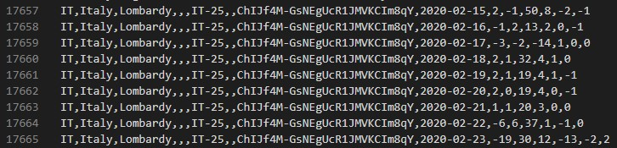
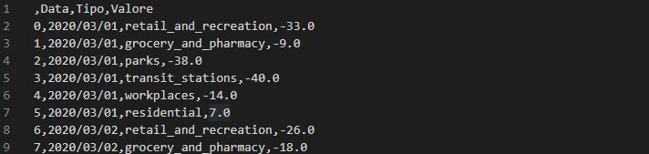
I dataset
Il dataset viene da Google e si presentava come segue
Per poterlo utilizzare abbiamo estratto i dati relativi alla Lombardia, rimosso le informazioni non necessarie, aggiunto la colonna «Tipo» e il campo «Valore». Il dataset ottenuto è il seguente

Slide 4

Un altro dataset che abbiamo creato è il seguente
Per generarli abbiamo calcolato le medie complessive per provincia e utilizzato la geocoding API di Mapbox per le coordinate.

Slide 5
Gli spostamenti sono stati catalogati in sei categorie differenti in base alla loro destinazione:
Alimentari e farmacie
Luoghi di lavoro
Parchi
Retail e tempo libero
Stazioni di trasporto pubblico
Zone residenziali

Slide 6
L’arco temporale che abbiamo preso in considerazione è caratterizzato da periodi con differenti restrizioni, chiamate «fasi» o «zone», al fine di contenere il COVID19 che hanno impattato la mobilità. Per questo motivo, abbiamo deciso di evidenziarle all’interno dei nostri grafici. Le zone sono:
Nessuna restrizione
Fase 1
Fase 2
Fase 3
Zona rossa
Zona arancione
Zona gialla
Zona rossa
01/03/2020
09/03/2020
04/05/2020
11/06/2020
11/03/2020
29/11/2020
13/12/2020
24/12/2020

Slide 7
Line chart mobilità per indicatore
Siamo partiti a rappresentare i nostri dati attraverso dei line chart raccolti in uno small multiple diviso per tipo di indicatore.

Slide 8
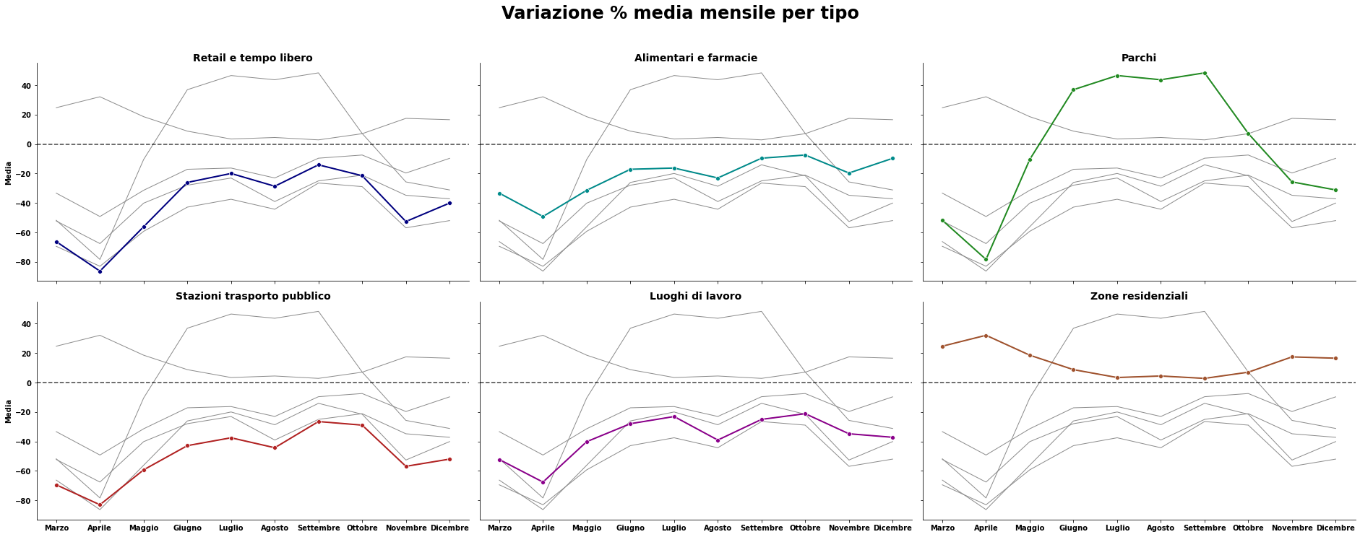

Slide 9
Istogrammi mobilità per indicatore
Abbiamo scelto di rappresentare i dati tramite un istogramma perché permette di vedere la variazione tra i vari mesi dello stesso indicatore.

Slide 10
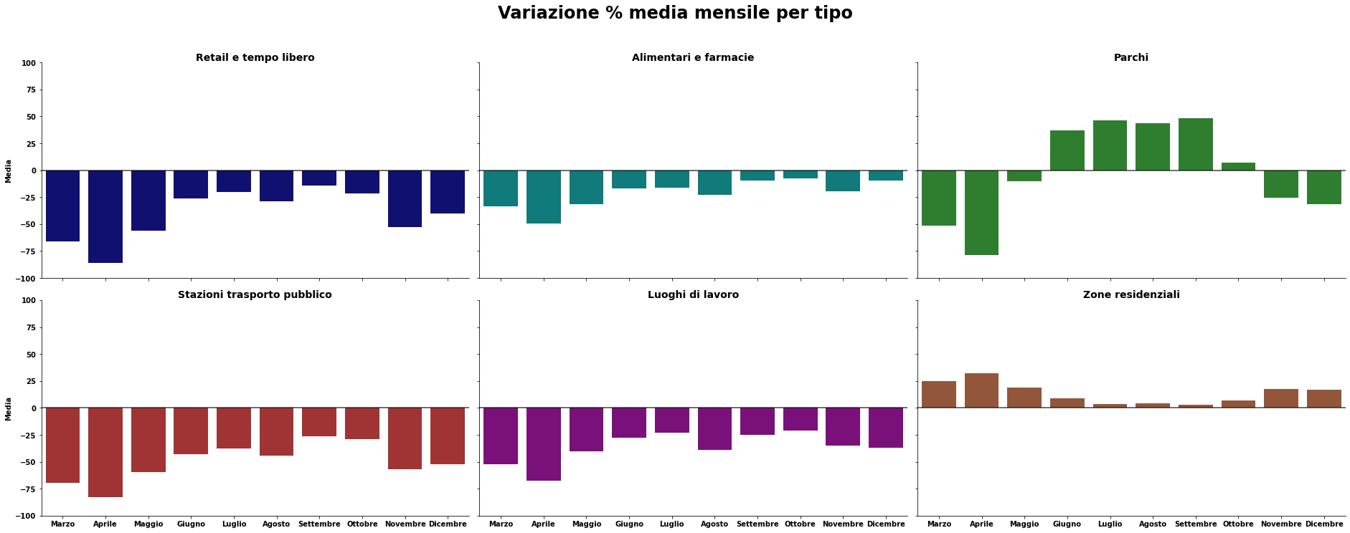

Slide 11
Radar chart mobilità
Per semplificare la comparazione tra categorie, abbiamo deciso di fare dei radar plot.

Slide 12
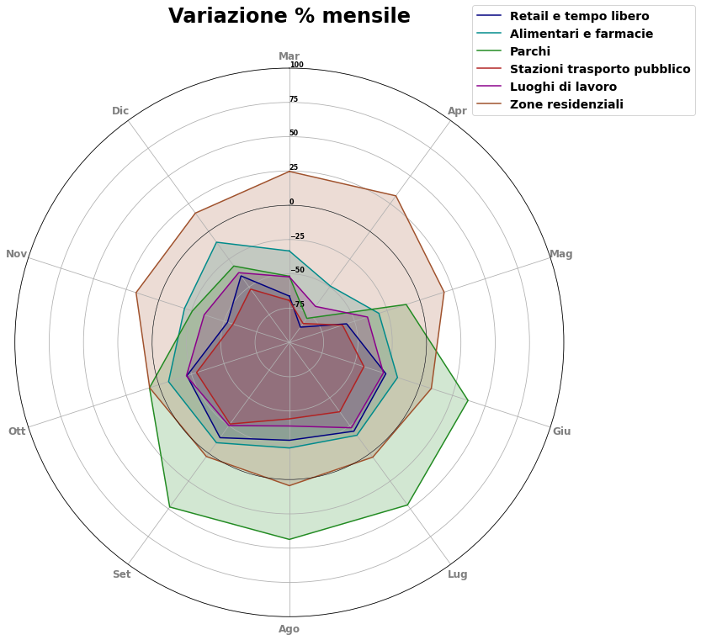

Slide 13
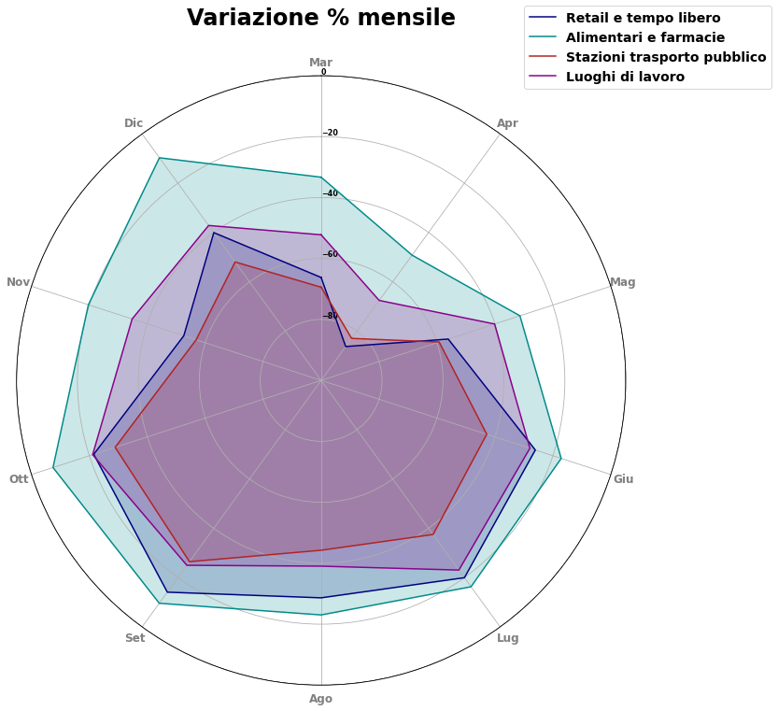
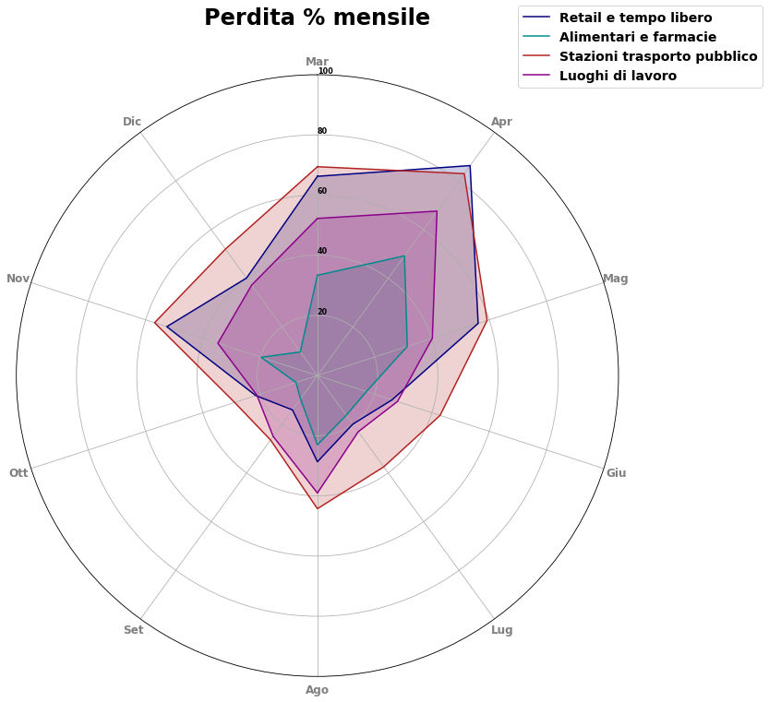

Slide 14
Heatmap mobilità
Abbiamo realizzato una heatmap con i dati della regione Lombardia. Per ogni capoluogo di provincia è evidenziata la perdita: al variare di questa, variano colore e grandezza dei punti.

Slide 15
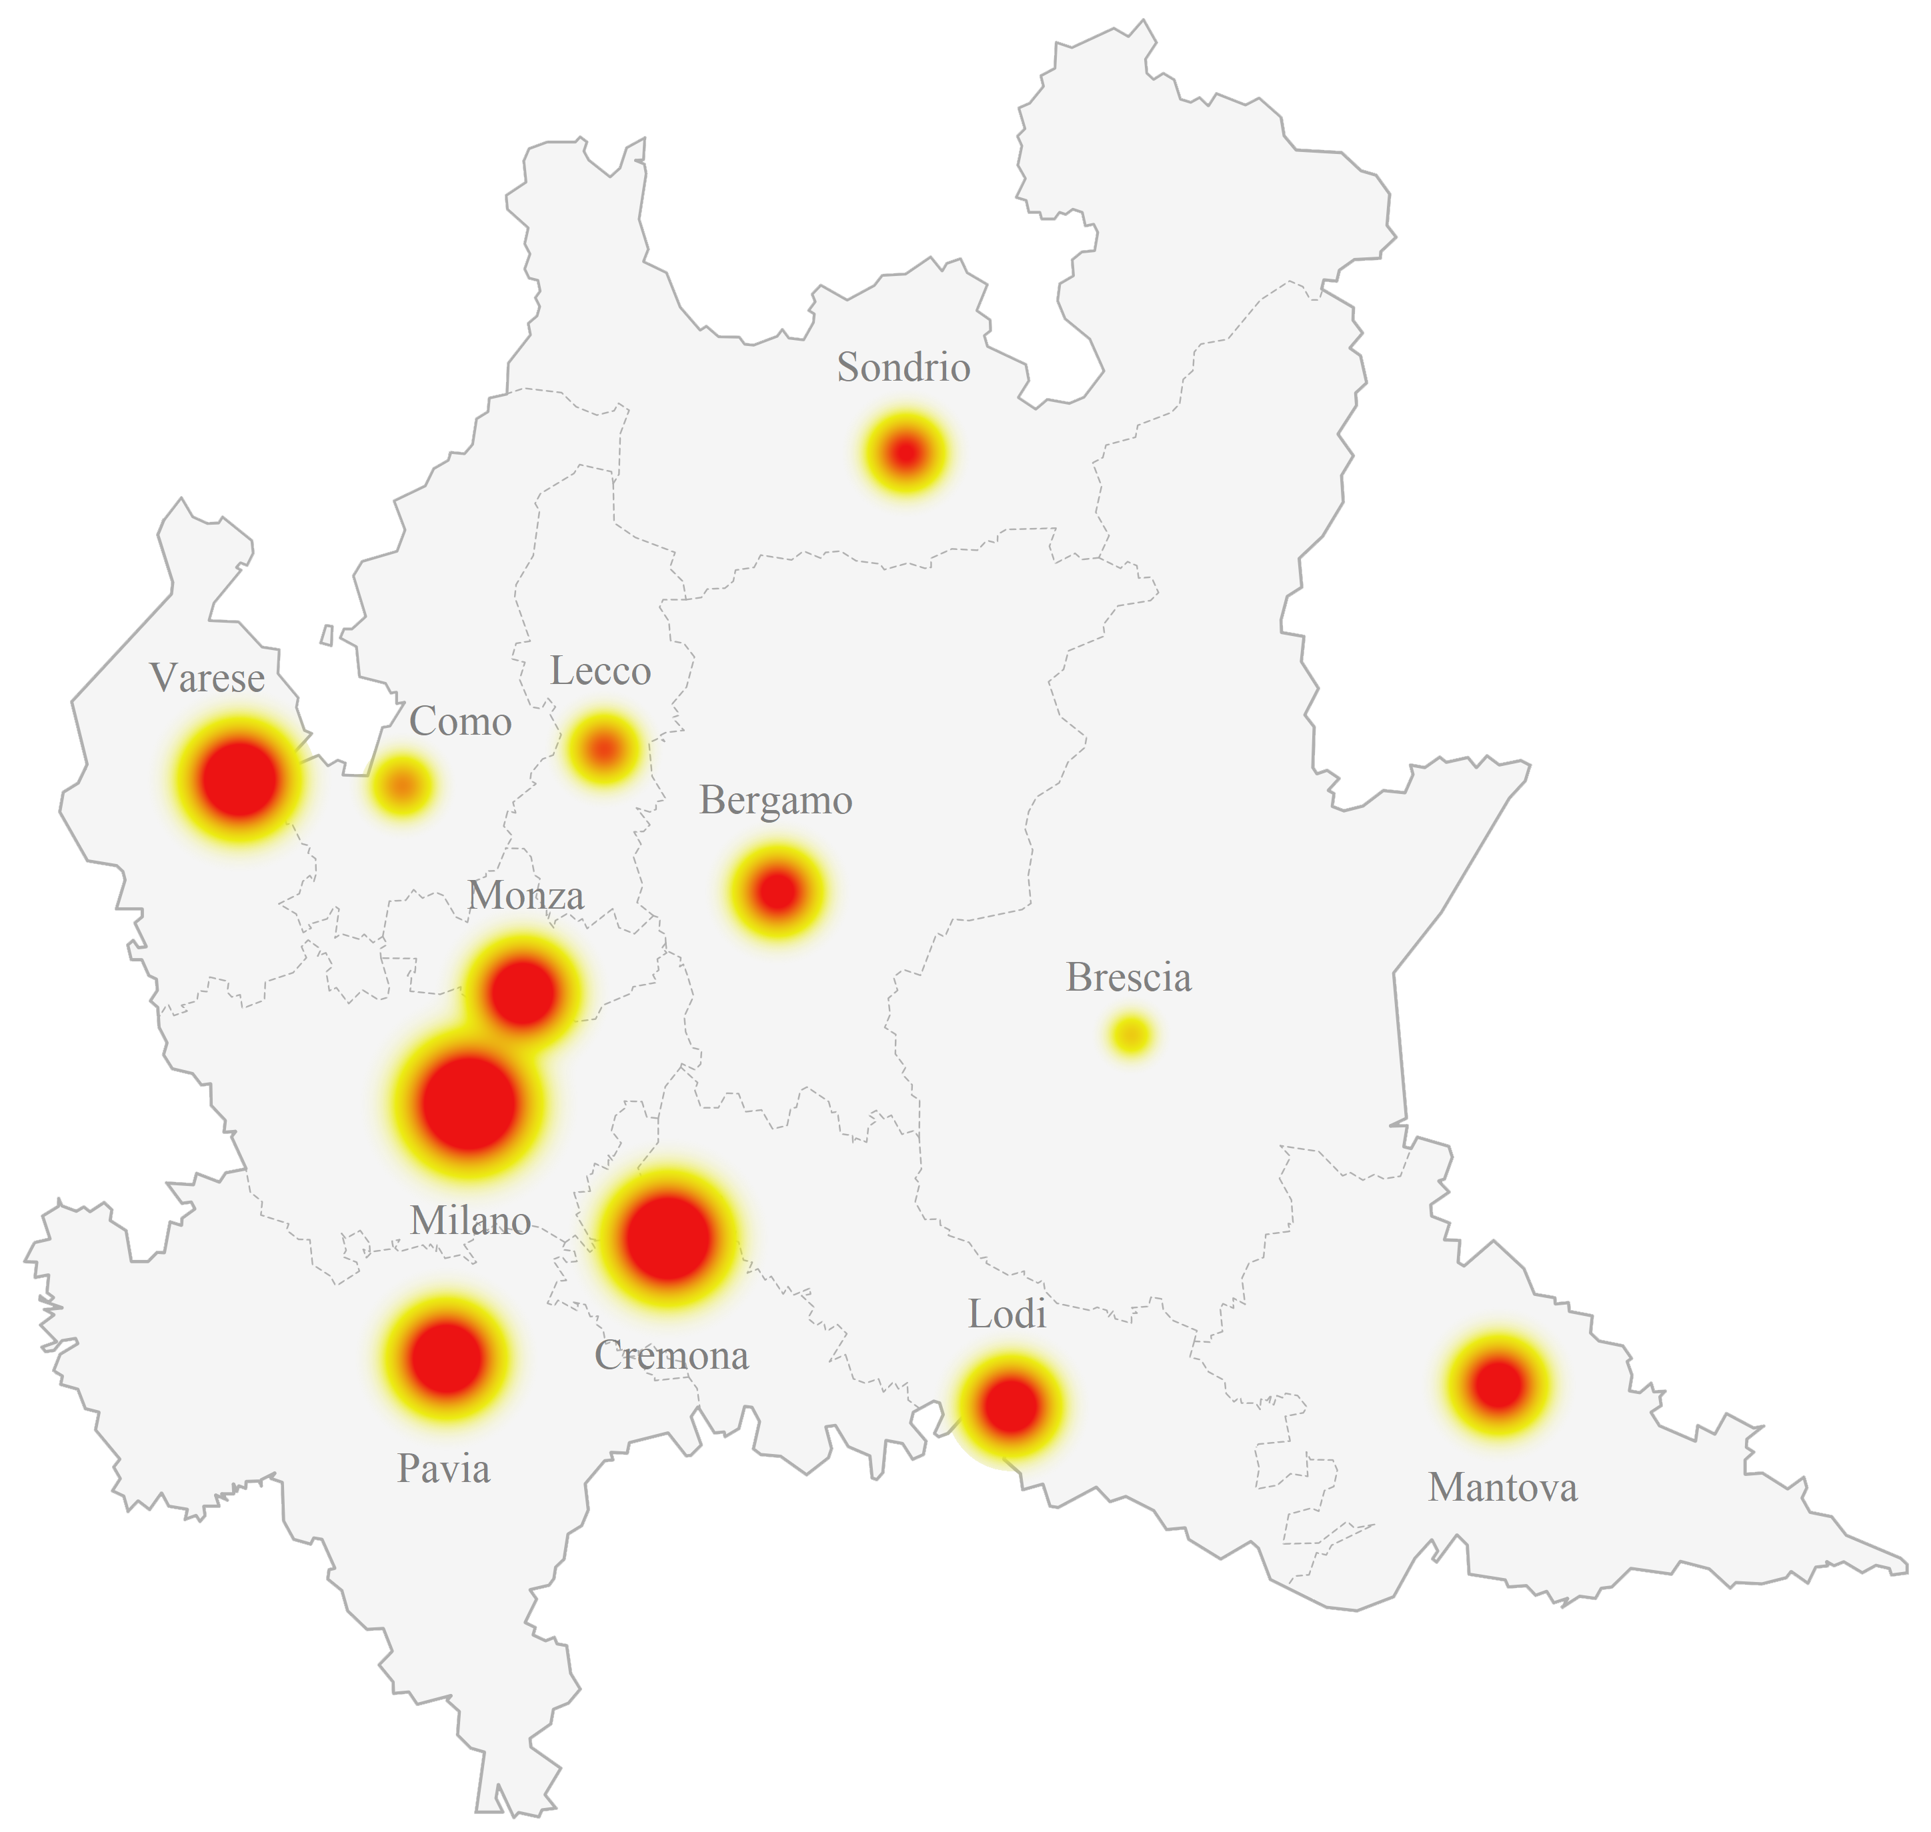
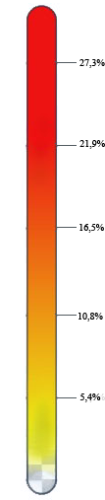
Perdita %

Slide 16
Line chart mobilità per mese
Per la rappresentazione abbiamo deciso di utilizzare degli small multiple per mostrare contemporaneamente l’andamento di ogni indicatore in modo chiaro.
L’utilizzo dei line chart è dovuto alla loro capacità di visualizzare chiaramente l’evoluzione di una o più variabili nel tempo.
Fase 1
Zona rossa
Fase 2
Zona arancione
Zona gialla
Fase 3

Slide 17
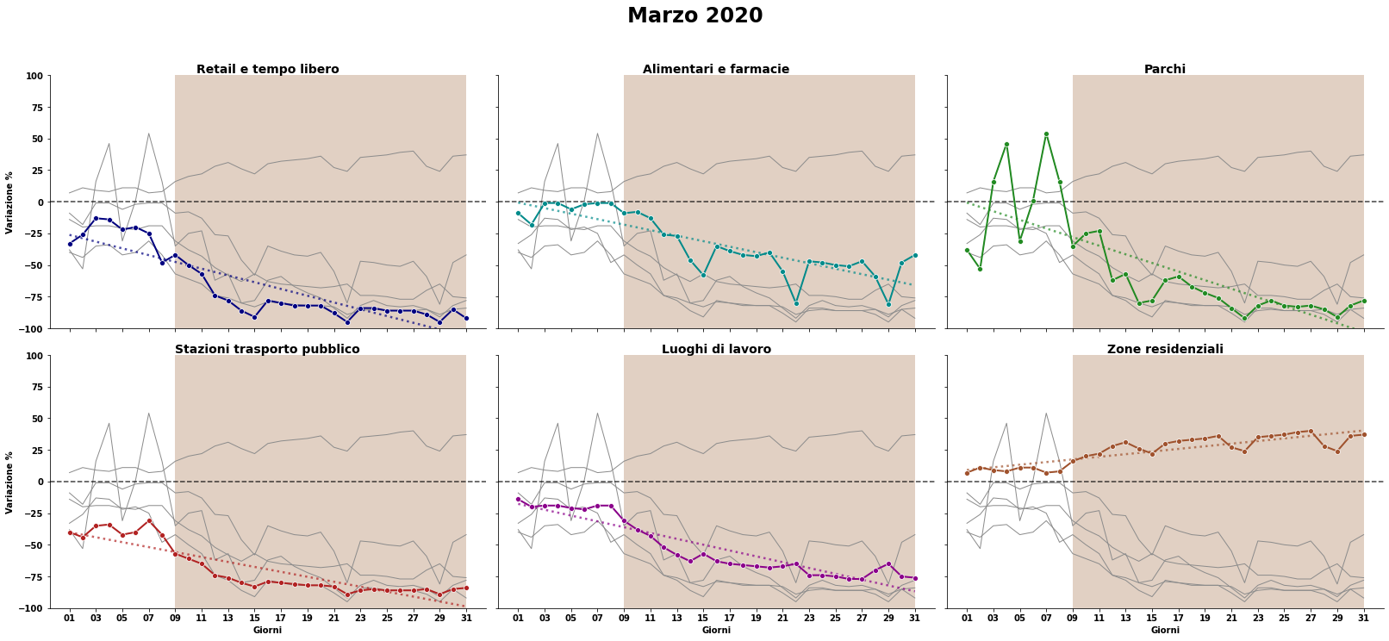

Slide 18
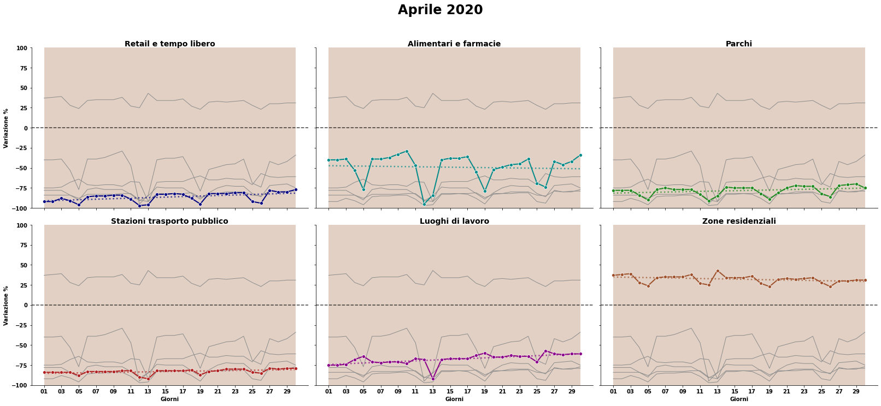

Slide 19
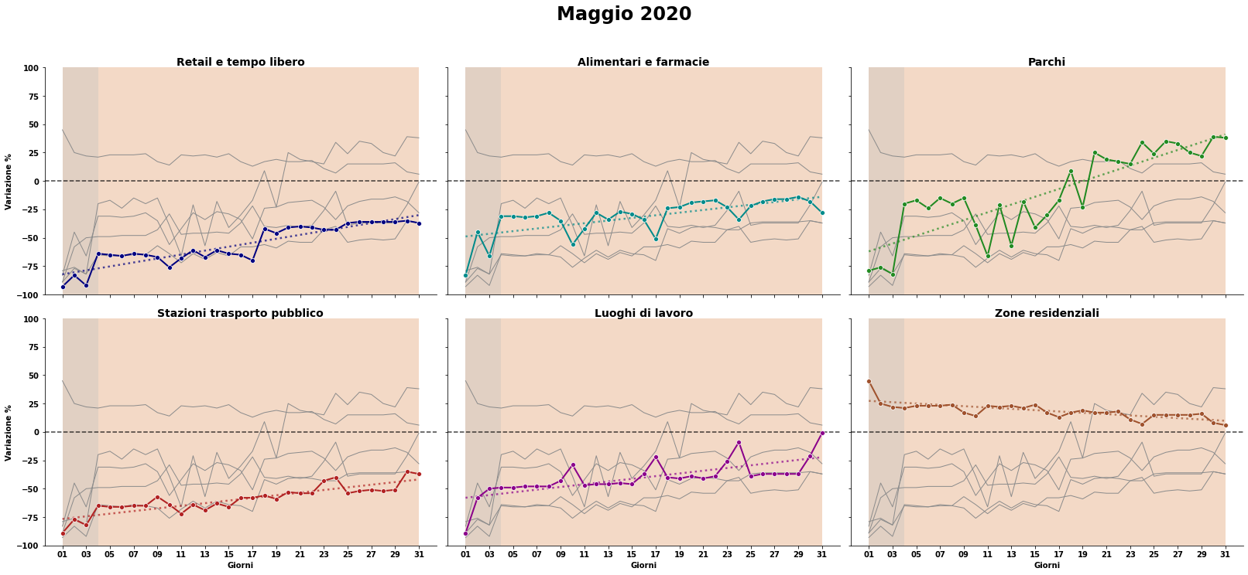

Slide 20
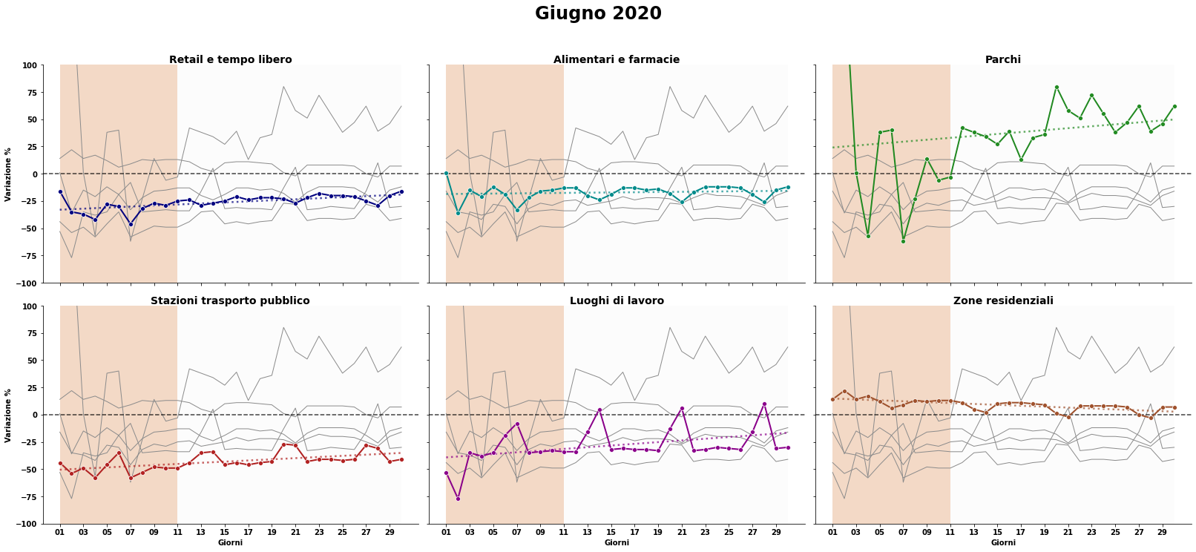

Slide 21
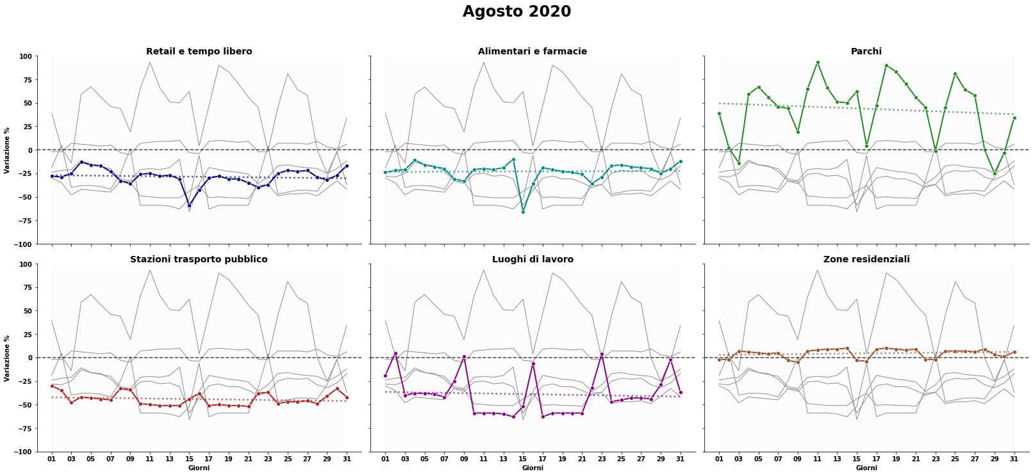

Slide 22
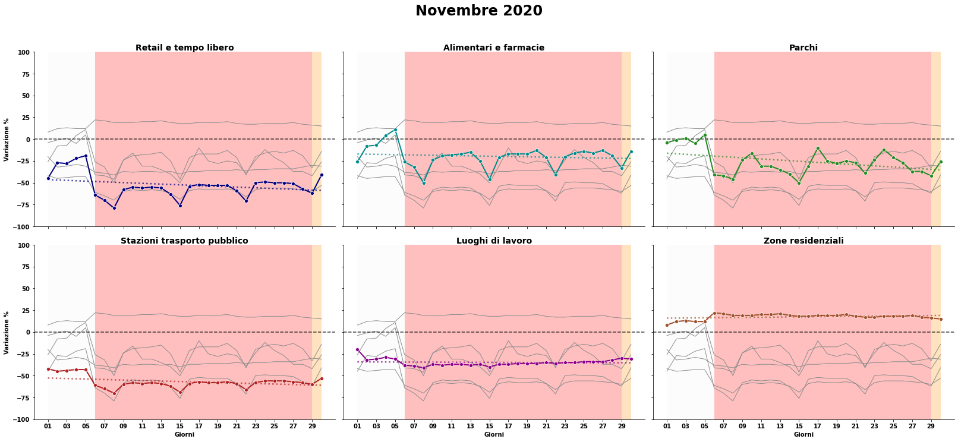

Slide 23
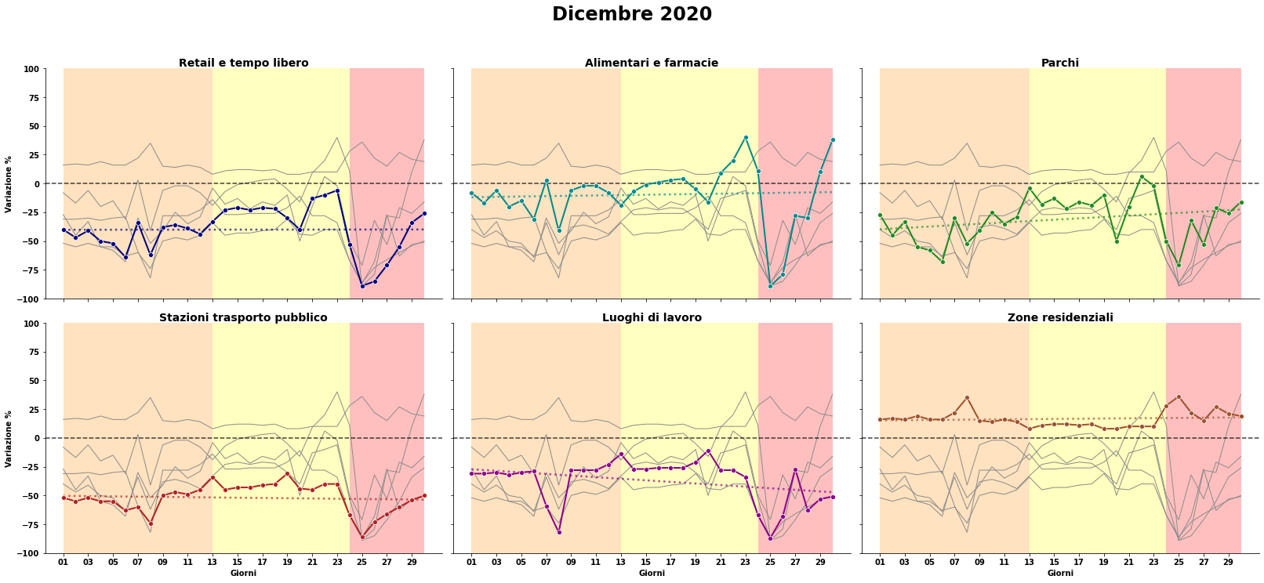

Slide 24
Slope chart mobilità per restrizione
Per semplificare il confronto tra l’andamento delle diverse categorie attraverso le diverse restrizioni, abbiamo deciso di tracciare uno slope chart.

Slide 25
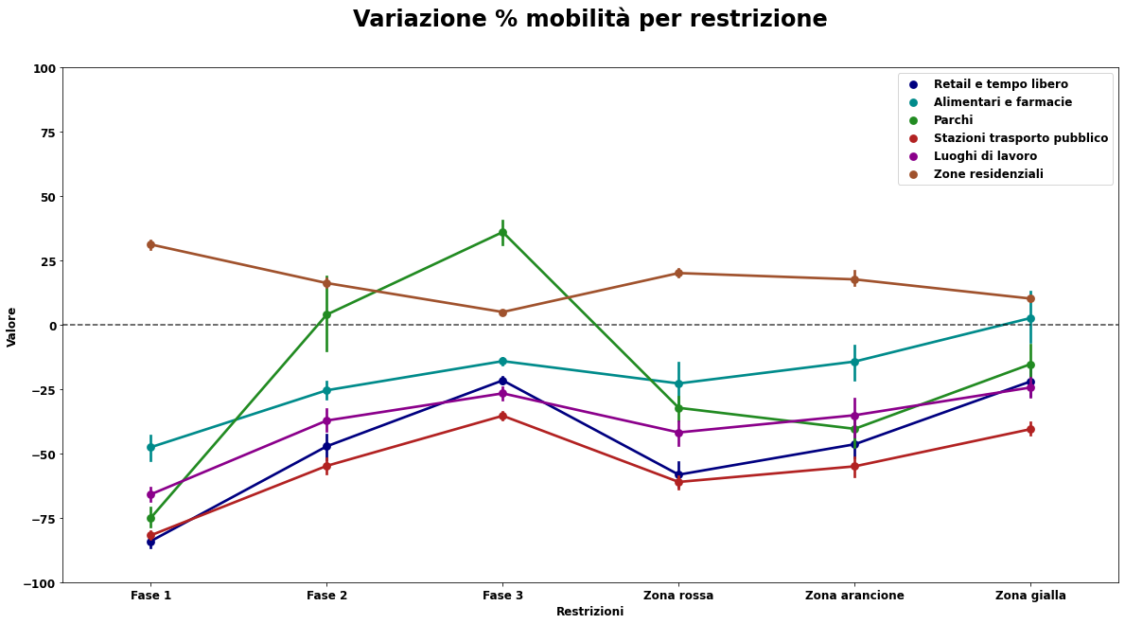

Slide 26
Line chart di confronto «alimentari e farmacie»
Dallo slope chart possiamo vedere come alcune categorie hanno un andamento simile, abbiamo quindi deciso di utilizzare una di queste come «zero» per evidenziare meglio questo comportamento.

Slide 27
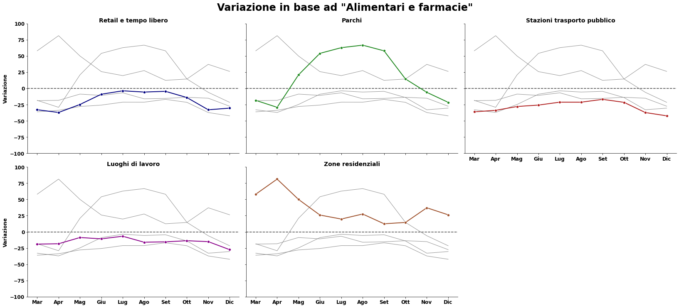

Slide 28
